Slide 1
Computer Organization Homework 4

Slide 2
目的
利用管線化處理(Pipelining)是一種能讓多個指令在執行時重疊 (Overlapped)的實作技巧，但這種方式並不是降低總花費時間，而是改善處理量(Throughput)。將前一次所做的Single Cycle CPU做修改，實作出一個簡易的Pipelined CPU
提供
Pipe_CPU_1.v (參考)
Pipe_Reg.v
Reg_File.v

Slide 3
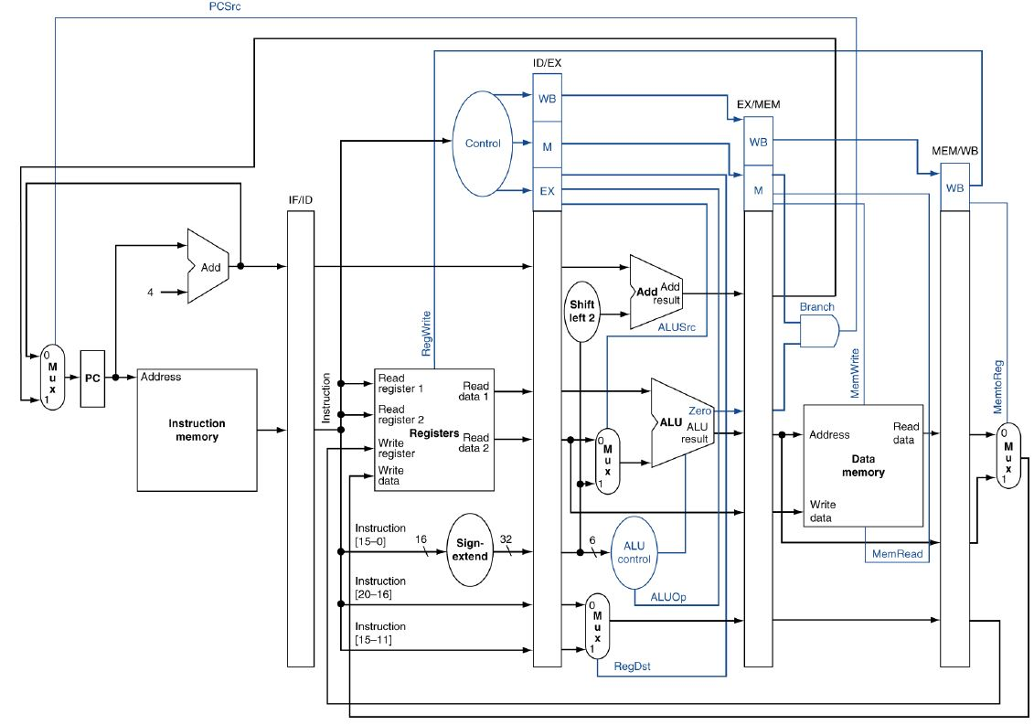
Architecture
經過sign extend後的Instruction[15:0]
Instruction[5:0]

Slide 4
Test
需完成的指令: ADD, SUB, AND, OR, SLT, ADDI, LW, SW, BEQ
Test1:
Begin:
addi $1, $0, 3;
addi $2, $0, 4;
addi $3, $0, 1;
sw $1, 4($0);
add $4, $1, $1;
or $6, $1, $2
and $7, $1, $3;
sub $5, $4, $2;
slt $8, $1, $2;
beq $1,$2,begin
lw $10, 4($0);

